Slide 1

Қазақ тілі
11-сынып

Slide 2


Бөлім тақырыбы: Бейбітшілік қауіпсіздік және жаһандық экономика. Шешендік сөздер.
Сабақтың тақырыбы: Экстремизм мен терроризм – 21 ғасыр індеті

Slide 3

Оқу мақсат(тар)ы:
11.2.5.1мәтіндегі негізгі ойды анықтау, берілген мәліметтер мен пікірлерді өңдеу және толықтыру.
Сабақ мақсат(тар)ы:
Мәтіндегі негізгі ойды анықтау арқылы берілген мәліметтер мен пікірлерді өңдеп толықтырады.
Notes:
<number>

Slide 4



Мәтіндегі негізгі ойды анықтайды;
Берілген мәліметтер мен пікірлерді өңдеп,толықтырады.

Slide 5
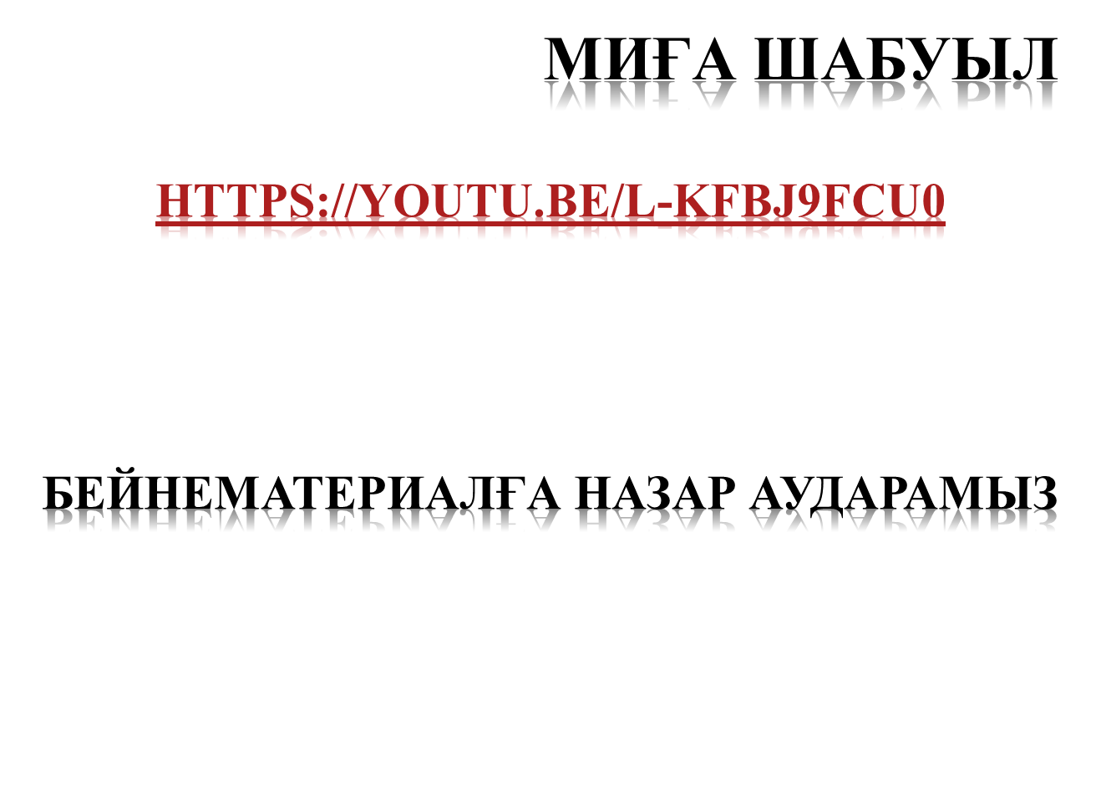


Slide 6


Slide 7

Экстремизм деген латын сөзі «шеттеу», яғни орталықтан
ауытқу, тәртіпке бағынбау, өз пікірімен ғана іс — әрекет жасаушы деген ұғымды білдіреді. Экстремизмнің пайда болуы надандыққа, көрсоқырлыққа бейімделген көзқарастардан туындайды, яғни олардың ойы «тек қана менің пікірім дұрыс, өзгенікі бұрыс дегенге саяды.
Терроризм қазіргі таңда әлем індеті. Теrrоr латын сөзі қорқыныш, үрей дегенді білдіреді.
Терроризмнің мақсаты — мемлекеттердің, халықтардың рационалды түрде ойлауларына, бейбітшілік пен тыныштықта өмір сүрулеріне кедергі жасау. Терроризм - ұйымдасқан топ діттеген мақсатына жету үшін дүрсін - дүрсін күш қолдану арқылы көрініс табатын әдіс.
Notes:
<number>

Slide 8
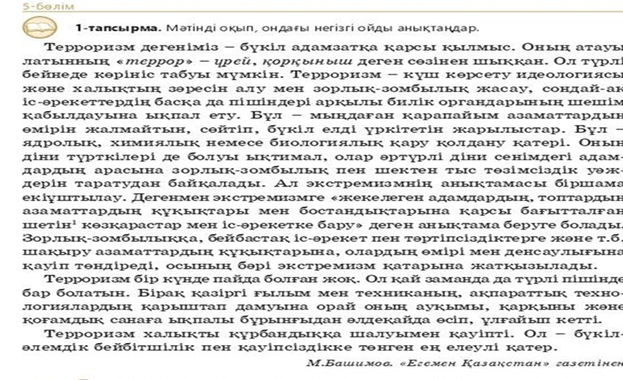
Мәтінді оқып, ондағы негізгі ойды анықтаңыздар.
Дескрипторы:
• мәтінді түciнiп oқиды;
• негізгі ойды анықтайды.
<number>

Slide 9

Жалпы мәтінде терроризм ұғымының мағынасы туралы хабардар етеді. Оның адам өміріне қалай әсер ететіні, пайда болуы, бүкіл елді үркітетін алып күш екендігі анық айтылған. Қысқаша айтқанда, терроризм дегеніміз күш қолданамын деп не күш қолданып үрей туғызу арқылы шешім қабылдауға әсер ету болып табылады.
<number>

Slide 10
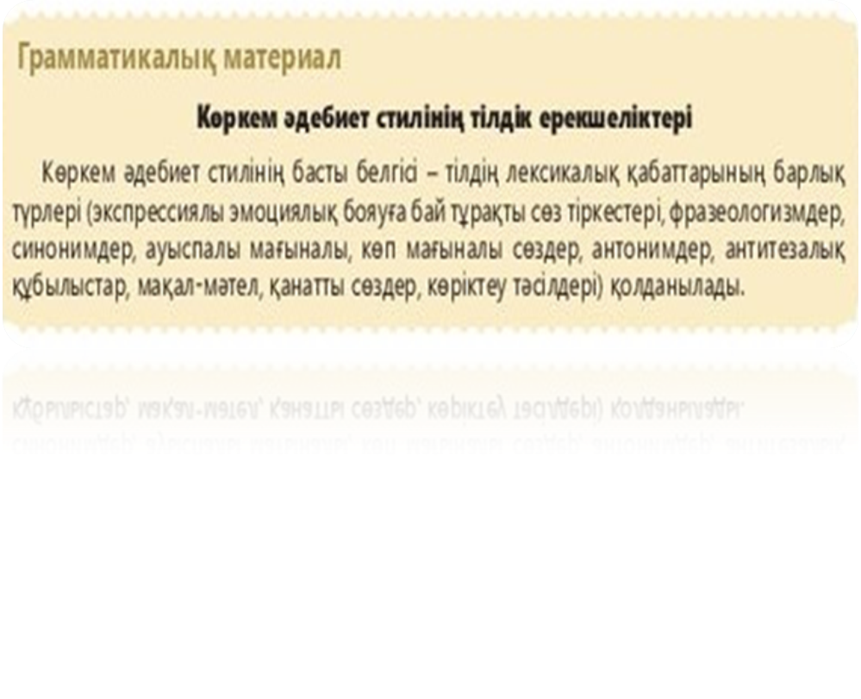
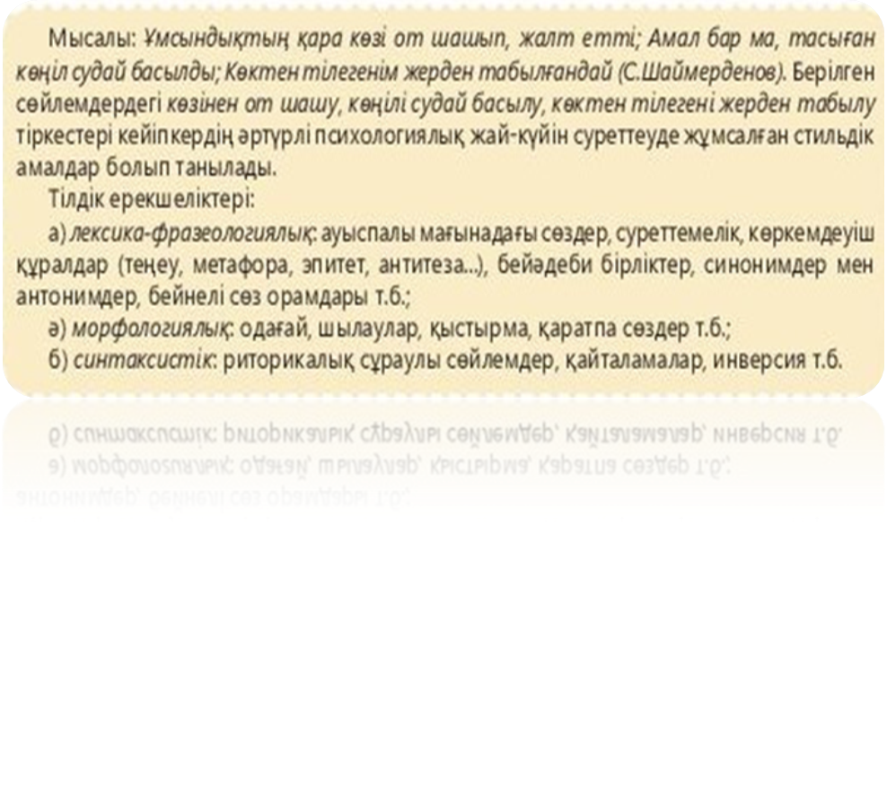
<number>

Slide 11
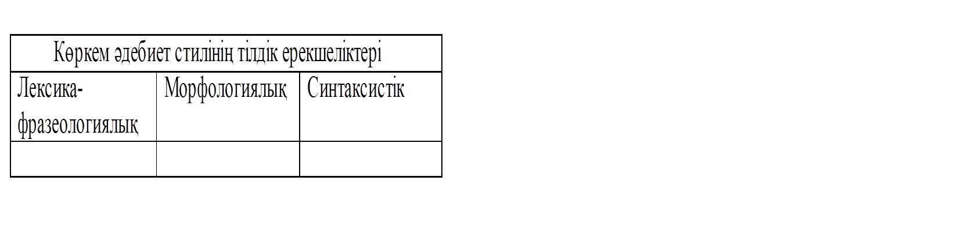

Ережеде көрсетілген тілдік қабаттар бойынша кестеге мысалдар жазыңыздар. Мысалдар көркем шығармадан алынуы тиіс.
<number>

Slide 12

Ережемен мұқият танысады;
Көркем шығармадан мысалдар жазады.
<number>

Slide 13
Лексика-фразеологиялық: Шоқпардай сары тары тұр басын иіп, Көрінбес ат құлағы тоғай биік. (І.Жансүгіров)Кәмшат бөрік, ақ тамақ, қара қасты, Сұлу қыздың көріп пе ең мұндай түрін? (А.Құнанбаев)
Морфологиялық: Балалар, бұл жол басы даналыққа.(А.Байтұрсынұлы) Япырай, ғажап екен бұнысы! - деді Балқаш. (С.Мұқанов)
Синтаксистік: Балалық өлді, білдің бе?Жігіттікке келдің бе? (А.Құнанбаев) “Сапардың Аманы ... шаңқан боздың басынан аса секірердей, еріне көтеріле, ұмтыла берді алға...” (Ғ.Мұстафин)
<number>

Slide 14

«Экстремизм мен терроризмнің алдын алу жолдары» тақырыбында өз көзқарастарыңызды жазыңыздар.
Дескрипторы:
• Өз көзқарастары бойынша жазады;
• Алдын алу жолдарын ұсынады.
<number>

Slide 15

Экстремизм мен терроризмнің алдын алу мен күрестің бірден-бір жолы – олар туралы өз уақытында шынайы мәлімет беру. Бұл жерде, әрине, күнделікті ақпарат құралдарының рөлі өте жоғары. Әйтсе де, жасөспірім балалар үшін ақпарат кұралдарының беретін мәліметі де жеткілікті емес. Секталардың, экстремистік топтардың қаупі туралы жастарды көбірек хабардар етіп отыру қажет. Ол үшін барлық мектептерде «дінтану» сабағымен қоса мамандар қауіпсіздік сабақтарын өткізіп, онда экстремистік топтарды, тоталитарлық секталарды қалай білуге болатынын түсіндіріп, олардан қалай сақтану жолын көрсетіп отырулары керек.
<number>

Slide 16


Қорытынды
Бекіту тапсырмасы: «3-2-1» әдісі арқылы оқушы сабақтан алған білімін бекітеді.
Сабақтан алған 3 маңызды ақпаратты жазамыз;
Қиындық келтірген 2 мәселені жазамыз;
Сабақта ұнаған 1 аспектіні (тапсырма) жазу.

Slide 17



Қосымша тапсырма:
-Сабақта алған мәліметтерді қолдана отырып «Біз экстремизм мен терроризмге қарсымыз!» деген тақырыпта слайд дайындаңыздар.
-Слайд барысын жүйелі,сауатты орындаңыздар.

Slide 18


